Slide 1


Formula One Race Data
Nils CHARRIER
Pierre-Maxime COSTA
Edouard DANSETTE
Jules ROUSSEAU
Maxime THOOR
Louis TINEL

Slide 2
Planification
La semaine dernière :
SEMAINE 2 (du 14/09/2020 au 20/09/2020)
Elaboration de la stratégie d’extraction et de réception des données avec la description des données sources
Elaboration de la stratégie de qualification des données. Génération de 2 CSV qui prend en compte d’un côté les pilotes et de l’autre les écuries
Documentation : étude réalisée sur les constructeurs et les écuries de F1, leurs investissements, leurs rentabilités et leur avenir.
Etude du besoin en terme d’analyse prédictive avec la recherche de modèles statistiques ou de modèles de Machine Learning
Réalisation de l’introduction du rapport final avec un état de l’art sur les recherches de la semaine dernière

Slide 3
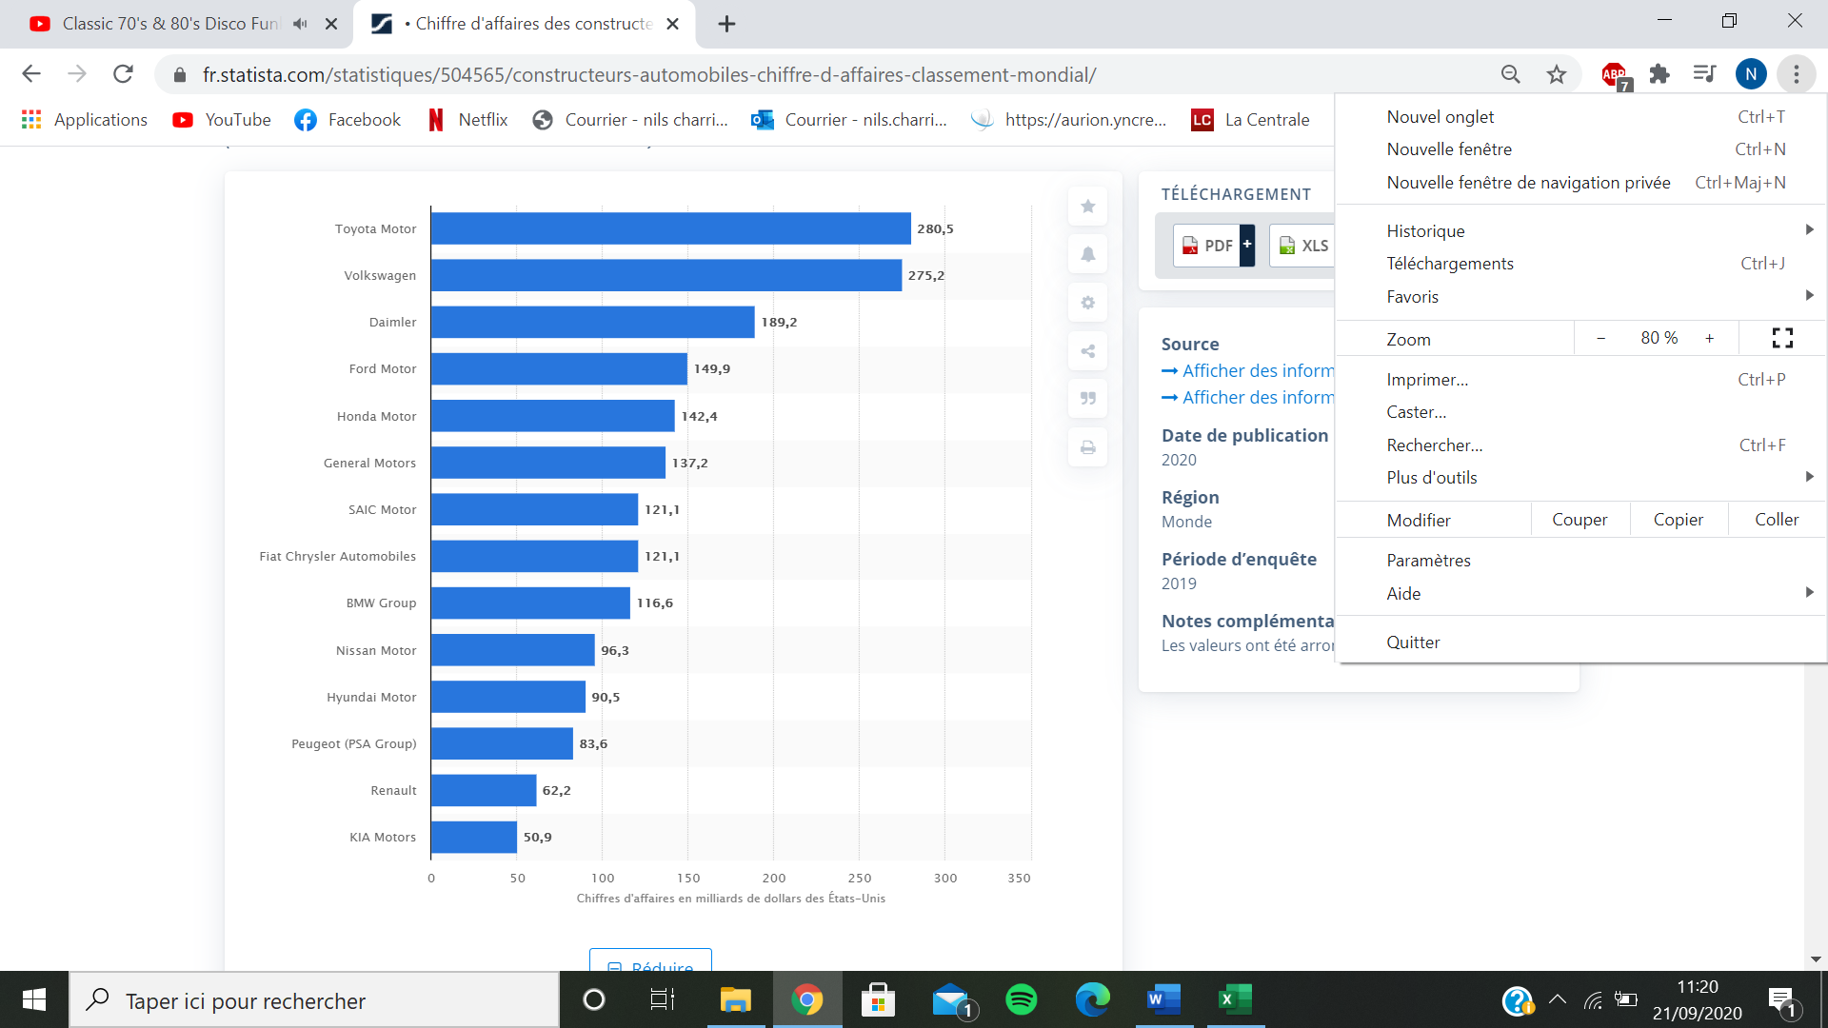
L’Etude du marché automobile pour une meilleure prédiction:

Slide 4
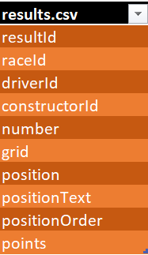
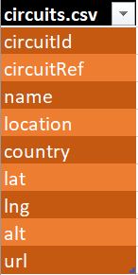
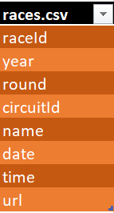
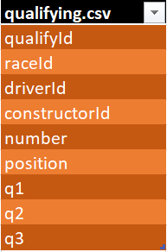
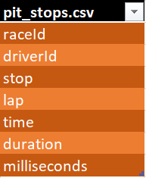
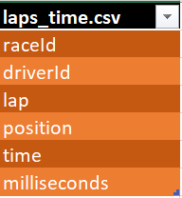
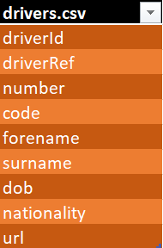
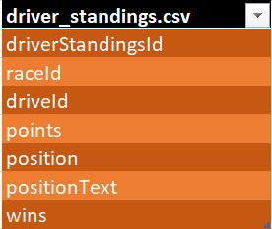
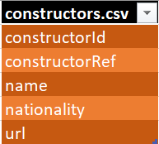
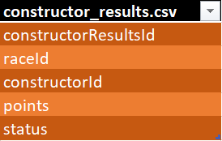

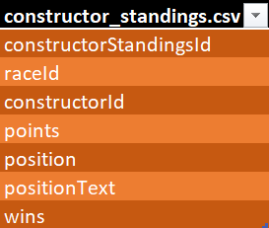

Slide 5
Planification
Cette semaine :
La semaine prochaine :
SEMAINE 3 (du 21/09/2020 au 28/09/2020)
Rédaction de l’élaboration des stratégies adoptées pour la gestion des données
Elaboration de la base de données et réflexion sur le rafraichissement de celle-ci
Continuer la partie documentation avec une étude sur l’expression des besoins détaillée à partir du travail fait la semaine dernière
SEMAINE 4 (du 29/09/2020 au 04/10/2020)
Commencer l'analyse prédictive à partir de la base de données
Avec le travail de la semaine 3, voir ce qu'il est déjà possible de faire (graphiques simples sur différentes évolutions par exemple...) pour lotir le projet
Validation intermédiaire de la conception et de la réalisation

